Slide 1



Д.Серікбаев атындағы ШҚТУ ӘТЖжАДБ
УСВРиГР ВКТУ имени Д.Серикбаева
«Фобии, страх и тревожность»
Педагог-психолог Жарасбаева Н.К.

Slide 2


Slide 3

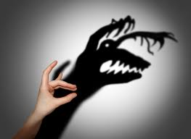
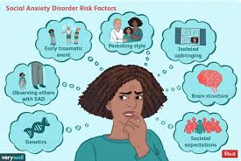
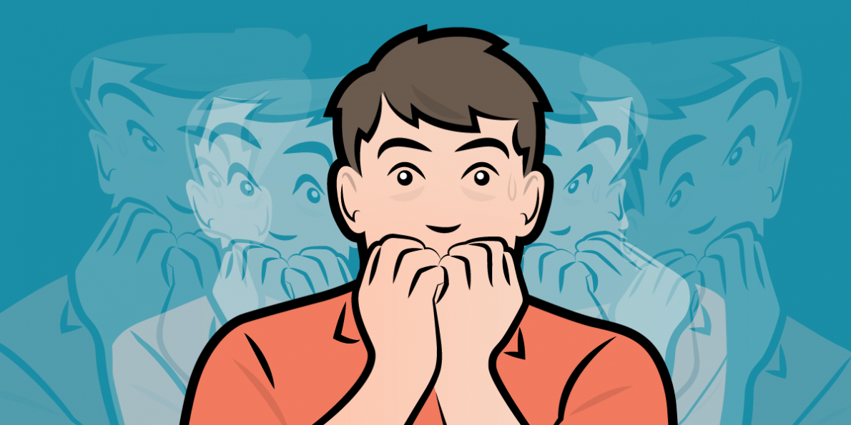

Slide 4
Что такое фобия?
Чем фобии отличаются от обычных сильных страхов?
Фобия – это именно самый обычный страх, просто он РАЦИОНАЛЬНО НЕ ОБОСНОВАН.
Мы часто сталкиваемся с переживанием страха – заболел ребенок; близкий человек не выходит на контакт; рядом пронеслась, чуть не сбив, машина; набросилась с лаем собака; не оказались на привычном месте или потерялись паспорт, большая сумма денег; самолет провалился в воздушную яму и т.п. – все эти страхи естественны, понятны, объяснимы для ума.
Фобии же иррациональны – что страшного в том, чтобы проехать в лифте или пройти безболезненную процедуру МРТ?
Однако, при клаустрофобии это совершенно невозможно. Что страшного в том, чтобы пройтись по супермаркету, для массы людей это вообще лучшее времяпровождение? Однако при агорафобии это невозможно.

Slide 5
Что страшного в том, чтобы зачитать подготовленный доклад перед аудиторией или посетить семинар и познакомиться с новыми людьми? Однако при социофобии это совершенно невозможно.
Именно СОВЕРШЕННО НЕВОЗМОЖНО! В этом состоит отличительная черта фобии - страх слишком силен, чтобы с ним можно было справиться усилием воли, более того, он становится привычным, навязчивым, преследующим, со временем все больше проявляет себя не только в реальной ситуации, но и при одном уже представлении или воспоминании о ней, тогда требуется помощь специалиста, а именно - врача-психотерапевта.

Slide 6
Существует ли какая-то классификация многочисленных фобий?
Фобий бесчисленное множество, существуют даже понятия фобофобии – страха, перед тем, чтобы столкнуться с переживанием страха, и панфобии – страха вообще перед всем. Классифицировать такое множество фобий бессмысленно, даже перечислить их все очень затруднительно, поскольку предметом страха может быть любой предмет или явление в мире: от мизофобии – страха микробного, инфекционного загрязнения до бронтофобии – страха грозы, грома.
Аэрофобия – боязнь авиаперелетов; айхмофобия – боязнь острых предметов; акрофобия – боязнь высоты; аквафобия – боязнь воды; гемофобия – боязнь крови; кинофобия – боязнь собак; танатофобия – боязнь смерти; фагофобия – боязнь подавиться пищей; фармакофобия – боязнь принимать лекарства; ятрофобия – боязнь врачей… Это не больше 1% фобий только лишь имеющих официальное название, ведь бояться чего угодно.

Slide 7
Что такое страх?
Страх — это основная эмоция, предупреждающая нас о надвигающейся опасности. Страх — это тактика выживания, которая присущая человеческому виду. При чувстве страха организм начинает выработку гормона кортизола, а также адреналина.
В этот момент увеличиваются способности тела к сражению или бегству. Вы все знакомы с реакцией под названием «бей или беги», состоянием, при котором организм мобилизуется для устранения угрозы. Именно в нем страх и берет свое начало.
И хоть в современном мире мы чаще сталкиваемся с эмоциональными опасностями, чем с физическими, тело и мозг не видят разницы между ними.
Кроме того, если страх является навязчивым и всеохватывающим, он может привести к серьезным проблемам с физическим здоровьем и психикой. Поэтому современный человек просто обязан понимать психологию страха, а также научиться управлять им и смягчать его.

Slide 8
Признаки страха
Во время страха в физиологии человека происходит огромное количество изменений в сравнении с обычным состоянием:
  Выделяется кортизол, адреналин и норадреналин.
  Повышается болевой порог, скорость реакции, мышечная сила, выносливость.
  Учащается сердцебиение и частота дыхания.
  Повышается потоотделение и кровяное давление.
  Сужаются кровеносные сосуды во всем теле.
  Замедляется или полностью останавливается пищеварение.
  Расширяются зрачки.
  Повышается уровень сахара.
  Ускоряются мгновенные рефлексы.
  Появляется туннельное зрение.
Все эти реакции организма характерны для инстинкта самосохранения — пожалуй, самого сильного инстинкта из всех существующих. Они же имеют и негативные последствия: общее истощение организма, жажда, дрожь в теле. Чем чаще вы испытываете страх, стресс, тревоги и беспокойства, тем вероятнее подавление иммунной системы, что, как следствие, приводит к болезням.

Slide 9
Страхи человека
Согласно профессору Юрию Щербатых, все страхи делятся на три группы: биологические, социальные и экзистенциальные.
К биологическим относится все, что несет угрозу жизни: страх боли, пожара, высоты, хищников, природных явлений (извержения вулкана, молнии, грозы), терроризма. Такие страхи обоснованы, кроме тех, которые являются фобиями.
К социальным страхам относится все, что может испортить социальный статус человека и понизить его самооценку: боязнь потерять работу, страх публичного выступления, ответственности, социальных контактов, успеха, неудачи и ошибки, оценок, отвержения коллективом, одиночества.
К экзистенциальным страхам относится все, что имеет отношение к вопросам жизни, смерти и существования человека: страх смерти, будущего, времени, бессмысленности человеческого существования.

Slide 10
Часто различные специалисты
пытаются составить десятку самых популярных страхов человека
Рейтинги получаются разные, но чаще всего встречаются:
Страх смерти
Страх одиночества
Страх публичного выступления
Страх неудачи
Страх перед терроризмом
Страх перед ядерной войной
Боязнь пауков
Страх отвержения
Страх темноты
Страх высоты
Какой вывод можно сделать, глядя на этот список? Многие пункты связаны с иррациональными переживаниями, будь то публичное выступление или высота. Вы также можете бояться наступления ядерной войны, но и это не имеет смысла: можно только озаботиться проблемой и подготовиться к ней, если она все же случится.
Поэтому нужно в первую очередь осознать, что в современном мире нас пугают свои же собственные мысли и фантазия, а не реальность.

Slide 11
Отличие нормального страха от фобии
Страх является адаптивной реакцией человеческого организма. Испытание его в условиях реальной опасности – нормальное явление. В этом случае страх служит определенной защитой, активизирует поведение, заставляет человека бороться с трудностями или бежать. Такая реакция ума и тела позволяет быстро реагировать на жизненные обстоятельства и защищаться.
В случае тревожно-фобического расстройства ситуация обстоит иначе: угроза во множество раз преувеличена или вообще отсутствует. Человек, страдающий фобией, боится того, перед чем другие не испытывают страх.
Причины фобии
Единая причина, которая способствует развитию чувства боязни чего-либо, отсутствует. Оно развивается в результате органических изменений в тканях мозга. Эти изменения могут быть вызваны травмами, воспалительными заболеваниями.
В большинстве случаев страхи перед определенными ситуациями или вещами начинают формироваться еще в детском возрасте. Причиной служит негативное переживание, которое возникло у пациента в детстве.

Slide 12
Причины фобии
Каждая возникающая фобия приносит неприятные эмоции и печальный опыт. Вот в чем заключается психологическая сторона фобии: в подсознании личности фиксируется связь между тем, что послужило причиной боязни, и ощущениями, которые пережил сам человек. Существует мнение, что чувство стресса родители могут передавать своему потомству по наследству.
Фобиям подвержены не только эмоциональные личности, но и любители пофантазировать. Таким лицам очень сложно отличить воображаемую опасность от опасности, существующей в реальности. Оказывать сопротивление чувству страха совсем не просто. Человек начинает настораживаться того, чего на самом деле нет.

Slide 13
Победить свои страхи может каждый.
Прочувствуйте свой страх
Принять страх — первый шаг на пути к его преодолению.
Исследуйте объект страха
Попытайтесь как можно больше узнать о том, что вас пугает.
Откажитесь от плохих мыслей
Попробуйте сместить фокус внимания и заменить плохие мысли позитивными.
Дышите глубже
Начните медленно и глубоко дышать.
Задавайте вопросы
Попытайтесь понять, откуда появился ваш страх
Продумайте план действий
Выпишите его конкретные последствия, которые вас пугают
Найдите группу поддержки
Окружите себя людьми, которые помогут преодолеть страхи.
Обратитесь к специалисту
Лечение фобий
Спонтанно чувство сильного страха исчезает крайне редко. В некоторых случаях достаточно проведения одного или нескольких сеансов психотерапии. В сложных ситуациях избавление от фобии требует медикаментозного лечения Это значит, что лечение фобии должно быть комплексным. Оно требует особого подхода к работе с пациентом. Лечебные мероприятия включают в себя:
психотерапию;
лекарственную терапию.

Slide 14
Также сейчас рассмотрим одну похожую на страх эмоцию — тревогу.
Тревога — это отрицательно окрашенная эмоция, выражающая чувство неопределенности, труднопреодолимые предчувствия. Во время тревоги человек мобилизует всю свою психическую энергию для того, чтобы бороться с потенциально опасной ситуацией, которая необязательно наступит.
Если говорить просто, то, испытывая тревогу, человек роется в памяти и находит там примеры опасных событий. А затем проецирует их на ближайшее будущее.
Чем чаще и интенсивнее тревога, тем сильнее ущерб для организма. Причем страдает как физиология, так и психика, появляются фобии и неврозы, возможны панические атаки.
Несмотря на то, что страх и тревога — это все-таки разные эмоции, они тесно связаны и могут «лечиться» одинаковыми или похожими методами.

Slide 15
Тревожность – это склонность человека к переживаниям. Люди испытывают тревогу перед ответственными мероприятиями, важными событиями и т.п. Медицинская помощь требуется в том случае, когда это состояние происходит без видимых на то причин. Тревожность проявляется в целой группе заболеваний, называемых патологическими тревожными состояниями.
Причины
Повышенная тревожность может наблюдаться в любом возрасте. Основные причины этого состояния:
эмоциональные переживания разного рода;
особенности воспитания и атмосфера в семье;
посттравматический стресс;
внутренний конфликт (проблемы с самооценкой, неудовлетворённость

Slide 16
Тревожность в характере
«Тревожность — это психологическая особенность человека, которая обусловлена беспокойством или предчувствием чего-то плохого».
Как правило, психологи выделяют два вида тревожных состояний:
Временная, ситуативная тревожность. Беспокойство приходит и уходит, не откладывая отпечатка на повседневную жизнь человека.
Тревожность как черта характера. В этом случае человек постоянно находится в напряженном состоянии и остро реагирует на все, что происходит в его жизни. Чувство беспокойства постепенно перерастает в расстройство, которое мешает жить: человек может бояться выходить из дома или перестает делать то, что ему нравится.

Slide 17
Откуда берется тревога
Причины ситуативной тревоги обычно кроются в конкретных событиях, вызывающих беспокойство. Например, увольнение с работы, смена места жительства, проблемы в семье.
Причины постоянной тревожности могут быть физическими: изменения гормонального фона, стресс, депрессия, иные расстройства психики.
Иногда тревожность «родом из детства»: если ребенок был свидетелем беспокойства родителей по поводу и без. Например, взрослые могли сильно переживать по мелочам, нагнетали, раздували из мухи слона — и ребенок зафиксировал такую модель поведения.
Тревога проявляется по-разному:
чувство беспокойства перемешивается с раздражением, снижается концентрация внимания, учащается сердцебиение, в горле появляется «комок»;
у кого-то повышается потливость, начинается тошнота или кожный зуд;
сначала возникает чувство легкого дискомфорта, которое вскоре перерастает в настоящую панику.

Slide 18
Как распознать тревожное расстройство
«Когда состояние тревоги длится более 6 месяцев и сопровождается физическими симптомами, то речь может идти о тревожном расстройстве, которое само не пройдет. В таком случае требуется помощь психолога или психотерапевта».
Есть несколько типов тревожного расстройства, и у каждого отдельный набор типичных проявлений:
Социофобия. Человек избегает контактов с другими людьми, остро реагирует на то, как к нему относятся окружающие.
Генерализированное тревожное расстройство. Это постоянное и острое чувство беспокойства и переживания по незначительным поводам — например, если близкий человек задерживается на работе. Как правило, тревога сопровождается физическими симптомами: боли в сердце, «холодный пот», дрожь.

Slide 19
Как распознать тревожное расстройство
Тревога, связанная с состоянием здоровья. Такое расстройство может появиться у людей с хроническими заболеваниями. Например, страдающие бронхиальной астмой часто боятся задохнуться или потерять ингалятор.
Разнообразные фобии. Сюда можно отнести страх полетов, боязнь замкнутых пространств, которые ограничивают человека в передвижениях.
Панические атаки. Они чаще всего сопровождаются учащенным сердцебиением, отдышкой, головокружением.
«Все эти симптомы требуют обращения к специалисту, и это ни в коем случае нельзя откладывать на потом», «Тревожность может привести к нарушению сна, потере социальных связей, расстройствам пищеварения и сердечным заболеваниям».

Slide 20
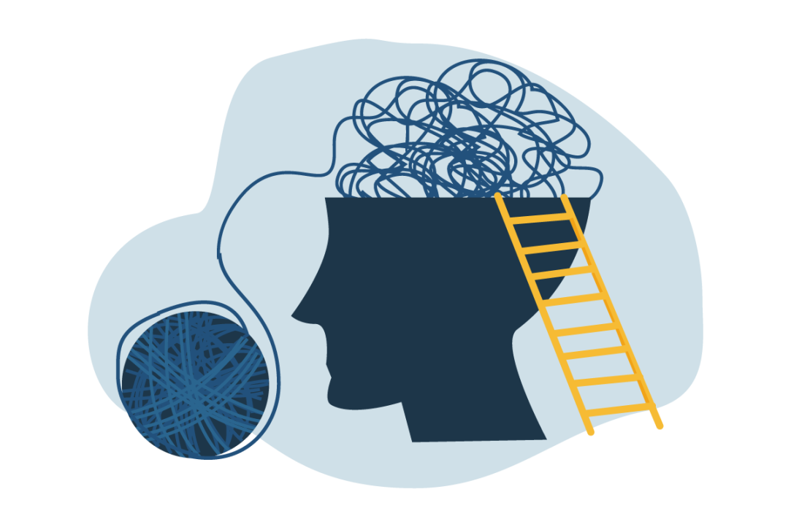

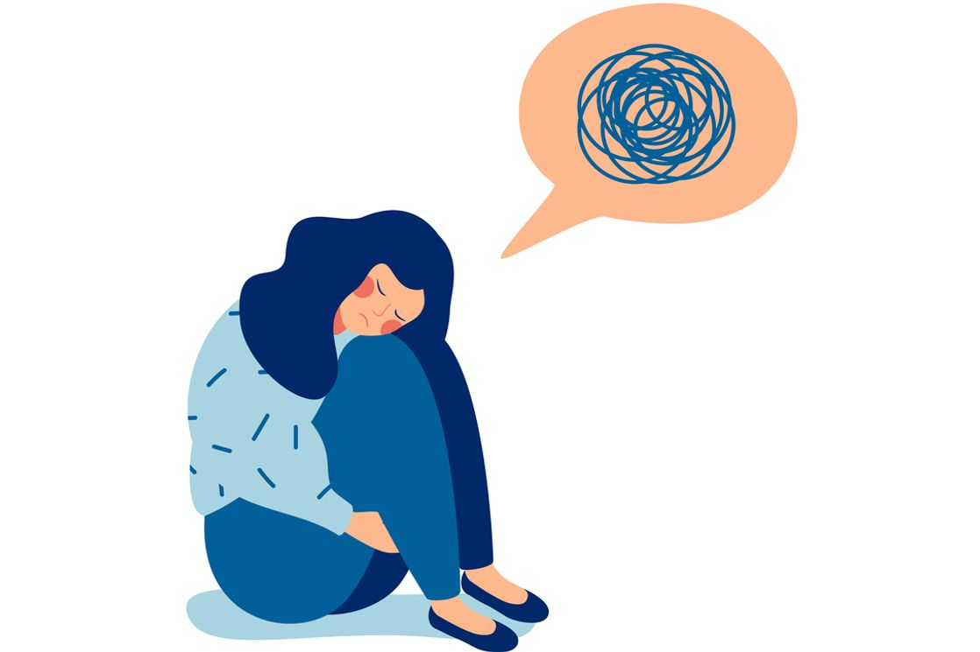
СИМПТОМЫ
Признаки тревожного расстройства разделяют на физиологические и психологические.
К физиологическим относятся:
затруднённое дыхание;
повышенный пульс;
ощущение сдавленности в груди;
боль в сердце;
головная боль;
головокружение;
дрожь;
общая слабость;
повышенное потоотделение;
тошнота;
боли в желудке;
онемение конечностей;
нарушение терморегуляции.
К психологическим:
дезориентация;
ощущение страха.

Slide 21
Если вы чувствуете, что тревожное состояние усиливается, попробуйте выполнить несколько простых действий.
Сосредоточьтесь на своем дыхании. Сделайте глубокий вдох и выдох. Затем вдохните через нос, считая до 4, и задержите дыхание, продолжая считать до 7. На счет 8 медленно выдохните. Повторите упражнение несколько раз.
Включите успокаивающую музыку. Музыка может быть любая: классическая, для медитации, звуки природы — главное, чтобы вам становилось спокойнее.
Начните делать что-то руками. Уберите рабочий стол, порисуйте, начните вязать шарф, мыть посуду... Сосредоточьтесь на любом активном действии, не сидите.
Отвлекитесь от того, что вас тревожит. Если вы начали испытывать тревогу от просмотра новостей, выключите телевизор, включите приятный фильм или видео, почитайте. Необходимо занять голову чем-то другим.
«Эти шаги помогут быстро успокоиться в конкретной ситуации, однако следует понимать, что они не избавят от проблемы окончательно — нужно пересматривать и свой образ жизни»,
— «Откажитесь от кофе, энергетических напитков, наладьте режим сна, „профильтруйте“ окружение, фильмы, музыку, просмотр новостей, начните заниматься спортом».

Slide 22
Все люди о чем-либо беспокоятся: нормально волноваться из-за кризиса, коронавируса, смены работы или места жительства. Но когда наша тревога копится и превращается в беспокойный снежный ком, мешая нормальной жизни, то стоит остановиться и разобраться в происходящем. Давайте разберемся все вместе.
Например: страх перед вакцинацией от короновируса.
Для начало, давайте ответим на вопрос: Что такое вакцинана?
Вакцинация – это простой, безопасный и эффективный способ защиты от болезней до того, как человек вступит в контакт с их возбудителями. Вакцинация задействует естественные защитные механизмы организма для формирования устойчивости к ряду инфекционных заболеваний и делает вашу иммунную систему сильнее.
Как и болезни, вакцины тренируют иммунную систему выработке специфических антител. Однако вакцины содержат только убитые или ослабленные формы возбудителей той или иной болезни – вирусов или бактерий, – которые не приводят к заболеванию и не создают риска связанных с ним осложнений.
Большинство вакцин применяются в форме инъекций, хотя есть и пероральные вакцины (вводимые через рот), и вакцины в форме назальных аэрозолей (вводимые через нос).

Slide 23
Почему вакцинация важна?
Вакцинация – это безопасный и эффективный способ предотвращения болезней и спасения человеческих жизней, особенно сейчас.
В настоящее время имеются вакцины для защиты как минимум от 20 болезней, таких как дифтерия, столбняк, коклюш, грипп и корь. В общей сложности эти вакцины ежегодно спасают до З миллионов человеческих жизней.
Если мы вакцинированы, мы защищаем не только себя, но и окружающих нас людей. Некоторым людям, например тем, кто серьезно болен, рекомендуется не вводить определенные вакцины, поэтому они зависят от остальных людей, которые вакцинируются и тем самым способствуют сокращению распространения болезней.
Во время пандемии COVID-19 вакцинация по-прежнему критически важна. Пандемия привела к сокращению числа детей, проходящих плановую иммунизацию, что может способствовать росту заболеваемости и смертности от предотвратимых болезней.
ВОЗ призвала страны обеспечить непрерывное оказание основных услуг в области иммунизации и здравоохранения, несмотря на проблемы, связанные с COVID-19. Дополнительная информация о важности вакцин размещена здесь.

Slide 24
Все страхи перед вакцинацией от незнания!
Люди склонны отказываться от прививок в силу различных причин. Самые распространенные - страхи перед возможными побочными эффектами и устаревшими вакцинами.
На самом деле, сегодня используются современные препараты, а риск получить осложнения можно свести к минимуму, если грамотно и со знанием дела подойти к вопросу вакцинации.
Самое главное - помнить о «золотых» правилах вакцинации.
В природе нет ничего абсолютно безопасного. Это касается и прививок. Отрицать не стоит, побочные эффекты бывают.
Однако, как правило, большинство из них неопасные - покраснение и отёк в месте укола, небольшое повышение температуры тела, лёгкое недомогание. Очень редко развиваются аллергические реакции. У некоторых детей с предрасположенностью к судорогам после прививки поднимается температура, которая может спровоцировать их развитие.

Slide 25
Противопоказания есть у любого препарата. Принимая таблетку, мы читаем инструкцию, чтобы избежать ошибок. С вакцинами то же самое.
Противопоказания бывают:
- постоянные, когда прививку не повторяют, если была сильная реакция или поствакцинальное осложнение на предыдущее введение: температура выше 40 град, отек и гиперемия свыше 8 см в диаметре в месте укола или общие тяжелые аллергические осложнения. Также противопоказанием является системная реакция на препараты вакцина (куриный белок, желатин).
- временные - острые инфекционные и неинфекционные заболевания, обострение хронических заболеваний. В этом случае плановые прививки проводят через 1 - 2 недели после выздоровления. При не тяжелых ОРВИ допускается проведение прививки сразу после нормализации у человека температуры и общего состояния.

Slide 26
Как подготовиться к вакцинации от коронавируса – советы врача
Как правильно подготовиться к вакцинации от COVID-19?
Нужно ли как-то специально готовиться к прививке?
Собираясь на вакцинацию от коронавируса, никаких особых правил придерживаться не нужно. Человек может вполне спокойно соблюдать свой привычный распорядок дня.
Какие рекомендации можете дать населению перед вакцинацией?
При любой вакцинации не рекомендуется употреблять алкогольные напитки.
Вакцину «Гам-КОВИД-Вак» вводят в два этапа.
В первый день (I компонент) и ревакцинация (II компонент) идет через 21 день. А иммунитет начинает вырабатываться спустя три недели. Соответственно, после первой прививки должно пройти три недели и после второй столько же. За эти 42 дня не рекомендуется злоупотреблять алкоголем, тяжелой пищей и фастфудом.
Рекомендуется не забывать соблюдать все меры безопасности: носите маски, обрабатывайте руки антисептиком, избегайте мест массового скопления людей. Берегите свое здоровье и здоровье близких!

Slide 27
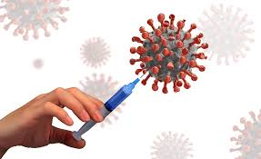
Берегите себя и своих близких!

